Slide 1


UBND PHƯỜNG VIỆT HƯNG
TRƯỜNG MẦM NON GIANG BIÊN
Đề tài: Thơ “ Hoa nở"
Lứa tuổi: Nhà trẻ.
LĨNH VỰC PHÁT TRIỂN NGÔN NGỮ

Slide 2
I/ Mục đích- yêu cầu
1. Kiến thức:
- Trẻ nhớ tên bài thơ “Hoa nở”
- Trẻ biết: Hoa cà màu tím, hoa huệ, hoa nhài màu trắng, các loài hoa đua nhau cùng nở.
- Trẻ đọc cùng cô từ đầu đến cuối bài thơ.
2. Kĩ năng:
- Luyện kĩ năng phát âm rõ, trọn câu.
- Luyện cho trẻ kĩ năng đọc thơ đúng nhịp điệu.
- Rèn kĩ năng chú ý, ghi nhớ và khả năng quan sát cho trẻ.
3. Thái độ:
- Giáo dục trẻ biết chăm sóc bảo vệ và yêu quý các loài hoa.
- Trẻ thích đọc thơ.

Slide 3
II/ Chuẩn bị:
- Nhạc bài hát “Màu hoa”
- Video các loài hoa nở khác nhau

Slide 4

1.Ổn định tổ chức:
- Cô và trẻ hát bài “màu hoa”
- Trò chuyện với trẻ về bài hát.

Slide 5

2. Phương pháp hình thức tổ chức :
HĐ1: Cô đọc mẫu lần 1.
Cô vừa đọc bài thơ có tên là gì?
2. Phương pháp hình thức tổ chức :
HĐ1: Cô đọc mẫu lần 1.
Cô vừa đọc bài thơ có tên là gì?

Slide 6
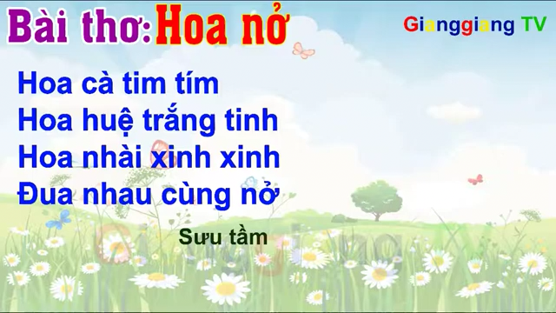

HĐ2: Cô đọc kết hợp với hình ảnh

Slide 7
HĐ3.Đàm thoại:
Cô vừa đọc bài thơ có tên là gì?
Trong bài thơ có nhắc đến những loại hoa gì nhỉ?

Slide 8
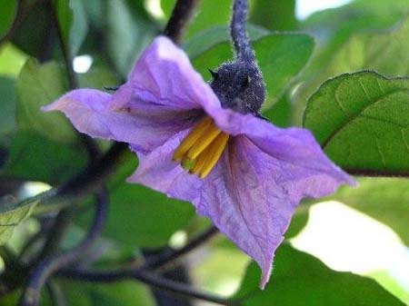
Đây là hoa gì các con?
Bông hoa cà có màu gì nhỉ?

Slide 9
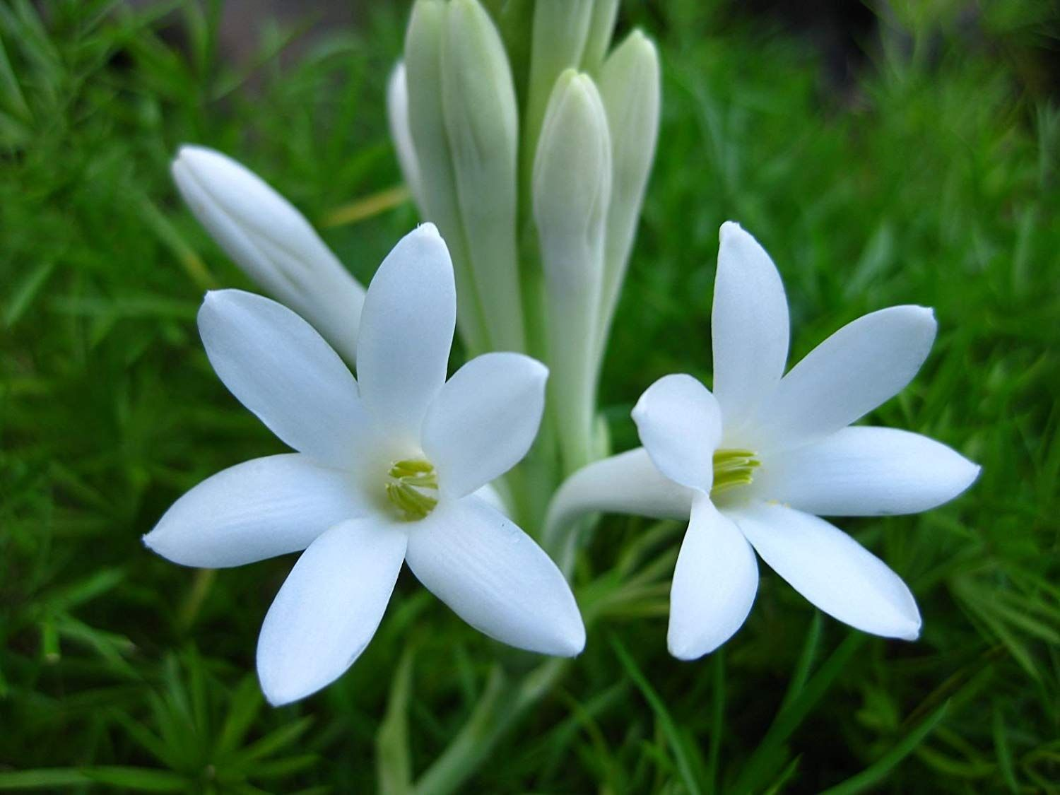
Thế đây là hoa gì ?
Nó có màu gì đây?

Slide 10
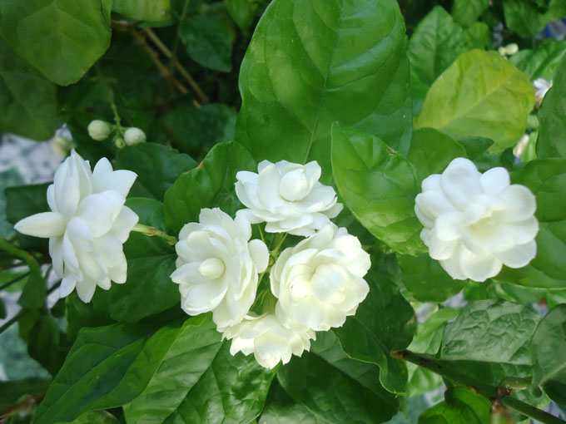
Những bông hoa nhỏ xinh xinh này là hoa gì?
Màu thì sao nhỉ?

Slide 11
HĐ4: Dạy trẻ đọc thơ

Slide 12
3.Kết thúc:

